Slide 1
Toolboxes og logistik
WSC Shanghai 2026
19.05.26

Slide 2
Agenda
Hvilke oplysninger om Toolboxes, der skal videregives til BWS
Betaling af fragten
Afhentningsplan
Returnering fra Shanghai

Slide 3
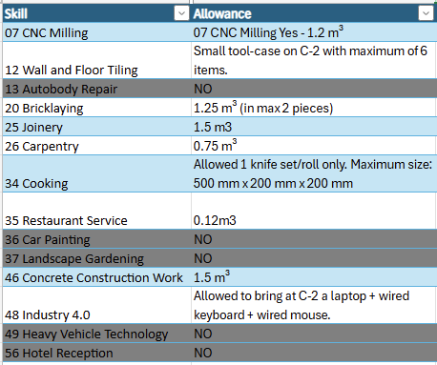
Oplysninger om værktøjskassen
ATA Carnet
Vægt
Mål
Indhold
Værdi
Fumiagtion certificate / non-wooden package declaration
(Consumables)
Udfyld:
Customs declaration form
Alternativt BWS faktura skabelon

Slide 4
Opmærksomhedspunkter
Hvis der er hjul på kasserne skal ALLE hjul kunne låses.
Overvej at klistre en nøgle på kassen, hvis den er låst
Der må ikke være skarpe kanter
Se vedhæftede information fra Billund Lufthavn (R4C-2025)
FARLIG GODS: husk at oplyse hvis der er batterier, spraydåser eller andet farlig gods i sendingen.

Slide 5
Fakturering
Der faktureres direkte mellem fagligt udvalg og Blue Water Shipping
Oplysninger til faktura:
Firmanavn og adresse
CVR. Nr.
Mailadresse faktura skal sendes til
Kontaktperson vedr. faktura inkl. mail adresse og tlf.nr.

Slide 6
Afhentningsplan
Deadline for pakkeliste:
Senest d. 25.06.2026 (pga. sommerferie)
Afhentning i DK:
Godset skal være klar fra d. Mandag d. 10.08.2026

Slide 7
Returnering fra Shanghai
Nedenstående datoer er et gæt, da det kommer an på hvor lang tid det tager at få det ud af Kina:
Luftfragt: I løbet af Oktober 2026
Søfragt: Januar 2027

